Slide 1


Linguagem de programação Lua
Amanda Périssé Maia Veras
Prof. Francisco Figueiredo G. Sant'anna

Slide 2
O que é Lua?
Lua é uma linguagem de programação poderosa, eficiente e leve, projetada para estender aplicações;
Permite programação procedural, programação orientada a objetos, programação funcional, programação orientada a dados e descrição de dados;
Tipada dinamicamente;
Executada via interpretação de bytecodes para uma máquina virtual baseada em registradores;
Gerenciamento automático de memória com coleta de lixo incremental;
Ideal para configuração, automação (scripting) e prototipagem rápida.

Slide 3
Quais as origens de Lua?
Lua é inteiramente projetada, implementada e desenvolvida no Brasil, por uma equipe na PUC-Rio (Pontifícia Universidade Católica do Rio de Janeiro);
Nasceu e cresceu no Tecgraf, o então Grupo de Tecnologia em Computação Gráfica da PUC-Rio;
Atualmente é desenvolvida no laboratório LabLua do Departamento de informática da PUC-Rio.

Slide 4
Iteradores – For genérico
Looping for genérico de lua trabalha sobre funções chamadas iteradores;
São estruturas de controle para percorrer os elementos de uma estrutura de dados em uma determinada ordem.
Protocolo de iteração :
O for recebe uma função iteradora, um estado, um valor inicial e o valor de fechamento;
A função é chamada com o estado e o valor atual da variável a cada passo;
O primeiro valor retornado será o próximo valor passado para a função;
Todos os valores retornados serão capturados antes do in;
Se o primeiro valor retornado for nil o looping acaba.

Slide 5
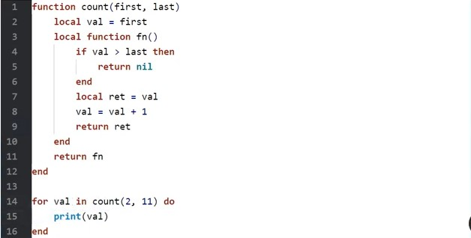
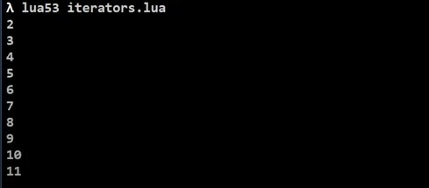
Exemplo 1:

Slide 6
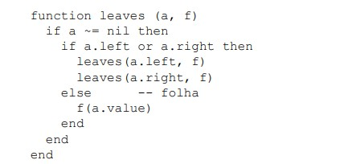
Exemplo 2: Percorrer 2 árvores ao mesmo tempo
Percorrer as folhas de uma árvore é uma tarefa bem simples, se usarmos recursão.
Esse iterador recebe a ação como uma função (f), e aplica essa função a cada folha da árvore a seguindo a ordem da esquerda para a direita.

Slide 7
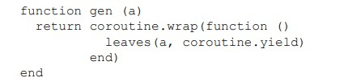
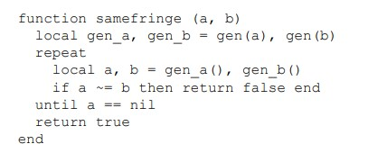
Transformar esse iterador em um gerador;
Especificar yield como a função de visita e executar a função de percorrimento dentro de uma co-rotina;
A função gen, quando chamada, retorna uma função que cede as folhas da árvore dada uma a uma, na ordem correta;
A função samefringe cria um gerador para cada árvore dada, e percorre as duas em paralelo comparando os elementos gerados.

Slide 8
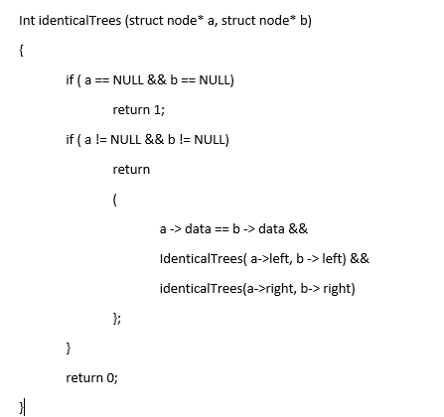
Comparação:
Nesse exemplo em C ao lado são percorridas duas árvores em paralelo assim como no exemplo em Lua.
Em Lua, as instruções numéricas são destinadas a executar algo um certo número de vezes em um determinado intervalo de seu contador.
Em C, pode-se, por exemplo, alterar o contador para interromper o loop e alterar o que o contador é comparado.

